Slide 1
Принципы радиосвязи. Детектирование и модуляция.
1895год
Простейший радиоприёмник
Попов А.С
Маркони Г.
Урок физики в 11 классе

Slide 2
1913 год-создание генератора незатухающих электромагнитных колебаний, возникновение надежной и качественной радиосвязи-передачи речи и музыки с помощью электромагнитных волн

Slide 3
Для осуществления радиотелефонной связи используются электромагнитные колебания, излучаемые антенной, измененные с помощью электрических колебаний низкой частоты.

Slide 4
Модуляция-изменение высокочастотных колебаний, вырабатываемых генератором, с помощью электрических колебаний звуковой частоты.
Изменение со звуковой частотой амплитуды высокочастотных колебаний называют амплитудной модуляцией

Slide 5
Без модуляции невозможно осуществить
ни телеграфную,
ни телефонную,
ни телевизионную передачу.

Slide 6
а) график колебаний высокой частоты,
которую называют несущей частотой
б) график колебаний звуковой частоты, т.е.
модулирующих колебаний

Slide 7
в) график модулированных по амплитуде
колебаний

Slide 8
Детектирование –
выделение низкочастотных
колебаний из модулированных
колебаний высокой частоты

Slide 9
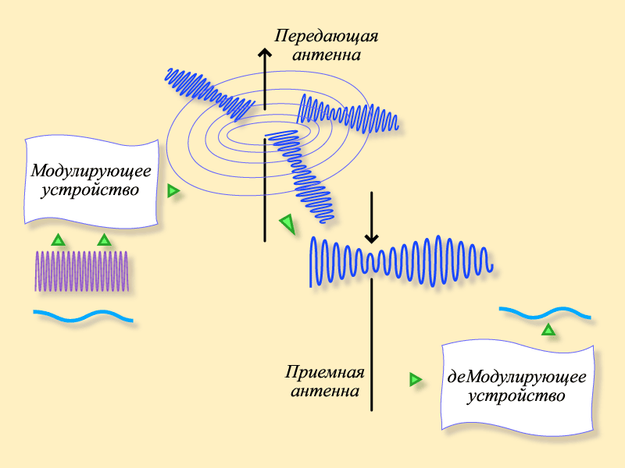
Принципиальная блок-схема радиосвязи
микрофон
Генератор
высокой
Частоты
Модулирующее
устройство
Приемный
контур
и детектор
Громкогово-ритель
Передающая антенна
Приемная антенна

Slide 10
Как осуществляется
модуляция
и
детектирование

Slide 11
АМПЛИТУДНАЯ МОДУЛЯЦИЯ
Uзв
Рис. 1

Slide 12
ДЕТЕКТИРОВАНИЕ

Slide 13
полупроводниковый детектор
I
0
U
Рис. 2
Рис.3

Slide 14
I
0
t
Пульсирующий ток
Рис. 4

Slide 15
работа фильтра
Рис. 4

Slide 16
I
0
t
Ток звуковой частоты
Рис. 4

Slide 17
простейший радиоприемник
антенна
детектор
конденсатор
телефон
Колебательный
контур

Slide 18
конец
МБОУ «Новопокровская школа» Красногвардейского района Республики Крым
Учитель Батовский А.В.

Slide 19
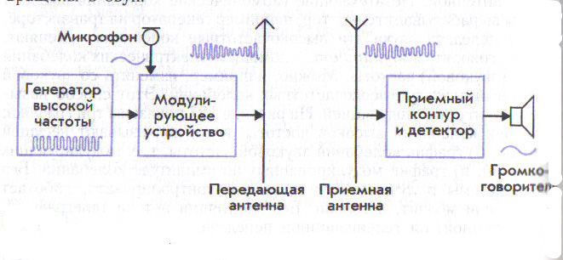
Принципы радиосвязи(блок-схема урока)
Изобретение радио: Попов А.С. 1895г ? Маркони Г.
7 мая 1985г
Амплитудная модуляция: изменение высокочастотных колебаний, вырабатываемых генератором, с помощью электрических колебаний звуковой частоты.
колебания высокой частоты
звуковые колебания
модулированные колебания
ДЕТЕКТИРОВАНИЕ: выделение низкочастотных колебаний из модулированных
колебаний высокой частоты

Slide 20
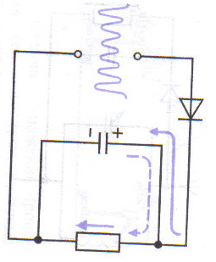
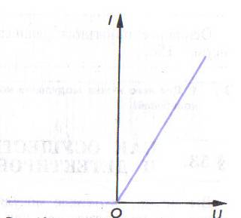
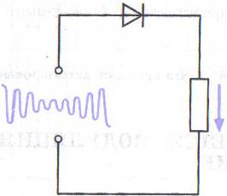
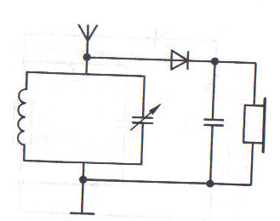
Пульсирующий ток
Ток звуковой частоты
Простейший радиоприемник

